Slide 1
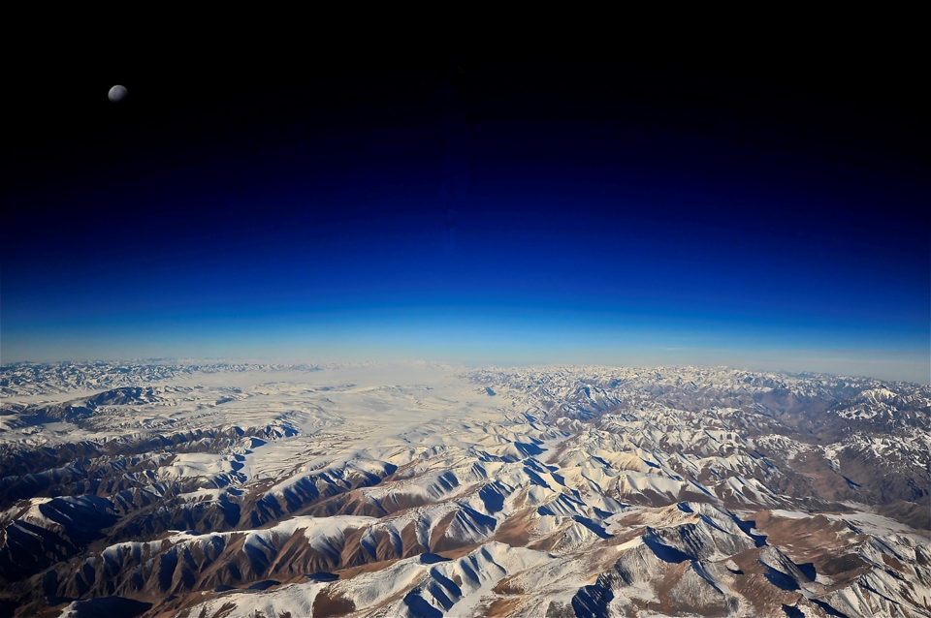
占察入净土
值天时，处地利，得人和（十九）

Slide 2
10、十方共赞故：
十方诸佛都在赞叹极乐世界、阿弥陀佛。我们可以发现，像《阿弥陀经》、《无量寿经》、《华严经》都在赞叹。
《佛说无量寿经》：设我得佛，十方世界无量诸佛，不悉咨嗟称我名者，不取正觉。
《唐译无量寿经》：若我成佛。彼无量刹中无数诸佛。不共咨嗟称叹我国者。不取正觉。
《佛说无量寿经》：佛告阿难，无量寿佛，威神光明，最尊第一。诸佛光明，所不能及。或照

Slide 3
百佛世界，或千佛世界，取要言之，乃照东方恒沙佛刹。南西北方，四维上下，亦复如是......无量寿佛，光明显赫，照耀十方。诸佛国土，莫不闻焉。不但我今称其光明，一切诸佛声闻缘觉诸菩萨众，咸共叹誉，亦复如是。
《称赞净土佛摄受经》：又舍利子。何缘此经。名为称赞不可思议佛土功德一切诸佛摄受法门。舍利子。由此经中。称扬赞叹无量寿佛极乐世界不可思议佛土功德。及十方面诸佛世尊。为欲方便利益安乐诸有情故。各住本土。现大神变。说诚谛言。

Slide 4
劝诸有情信受此法。是故此经。名为称赞不可思议佛土功德一切诸佛摄受法门。

Slide 5
11、十方凡圣所共趣向故：
《无量寿经》云：“东方诸佛国，其数如恒沙，彼土诸菩萨，往觐无量觉，南西北四维，上下亦复然，彼土菩萨众，往觐无量觉。”
十方世界的凡夫人、天，以及三恶趣众生，乃至前面《华严经》说的，十住、十行、十回向、十地、等觉，这四十一位法身大士，所有的圣者菩萨，都共同趣向往生西方极乐世界。

Slide 6
12、极乐依正超胜十方故：
极乐世界依报、正报超胜十方之处非常多，简要归摄其特点——遣除了我们修行成佛的一切违缘，而成就了一切顺缘。省庵大师在《西方发愿文注》中也讲到：“既无八难三途，亦无三毒八苦，衣食自然，寿命无量。水鸟树林，皆能说法。声闻大士，其数甚多。诸上善人，俱会一处。所以弥陀经中，释迦如来苦口丁宁，汝等众生，应当发愿愿生彼国也。”

Slide 7
《佛说无量寿经》：
令我作佛，国土第一。其众奇妙，道场超绝。 国如泥洹，而无等双。我当愍哀，度脱一切。 十方来生，心悦清净，已至我国，快乐安隐。
《佛说无量寿经义疏》:
令我作佛国第一者。于前所举诸国土中。诸相庄严最为第一。现今所成弥陀国是。下有一偈。显第一相。其众奇妙。明众第一。道场超绝。明处第一。国如泥洹而无等双。明国第一。亦得名为乐

Slide 8
第一也。泥洹涅槃。本是一名。传之音异。故下文言。弥陀国中。众生受乐。而次泥洹。上来自求。下有一偈半。求土摄物。我当湣哀度一切者。明己当来成佛道时度脱一切。十方来生心悦净等。明于当来生我国者齐获胜益。十方来生。生人多也。心悦清净。归心纯也。已到我等。获利胜也。

Slide 9
13、由物机故：
“物机”，就是众生的根机。这个理由出自唐朝荆溪湛然大师为天台三大部作注解的《法华文句记》，其中讲到：
问：同居类多何必极乐？
答：教说多故。由物机故。是摄生故。令专注故。宿缘厚故。约多分故。
从不同侧面或角度具体分析：
第一，众生根机适合修弥陀净土法门。专念

Slide 10
阿弥陀佛偏求极乐世界，契合众生根机因缘。劝诸有情信受此法。是故此经。名为称赞不可思议佛土功德一切诸佛摄受法门。
第二，释迦佛有授记。佛在《大集经》中说，末法众生修行罕有得道，唯依念佛得度生死。
第三，前面的种种理由结合在一起，来成立“物机故”这个理由。比如阿弥陀佛与这个世界有缘、阿弥陀佛本愿特别殊胜等，这样，众生根基与

Slide 11
教法结合在一起就成立了当前的理由。
《弥陀经疏钞》：何不念佛功德智慧。相好光明。而但念名号。不知持名。于末法中最逗机故。
不思议故。逗机者。文殊般若经云。众生愚钝。观不能解。但令念声相续。自得往生。不思议者。如前所明一行叁昧。则不但逗乎钝机。神用不测故。如遗教经言。心者制之一处。无事不办。今制心佛号。而至一心。何可思议。
第四，经论中说多障众生依念佛得度。

Slide 12
14、化道相关故：
与佛陀的化道相关，可以从两方面来讲：
第一、从折摄二门——折服门、摄受门这个化道上讲。释迦佛折服我们，让我们厌离娑婆起厌离心；阿弥陀佛来摄受我们，让我们对极乐世界的净土庄严起欣求心。化道是从摄受众生的方法上讲的，而净土法门就是佛陀以折摄二门这样善巧地来度化我们的最胜方便。这就像一个是父亲，一个是母亲，本师释迦牟尼佛像父亲，在后面推，阿弥陀佛像母亲，在前面拉，你按这二门来行持，就不得不去西方了。

Slide 13
第二、三乘度未尽者，度在弥陀故这个怎么解释呢？释迦佛度化众生，最初讲华严，二乘圣者如聋如盲，根本不知所云；于是佛讲小乘法——四谛、十二因缘；接着讲方等、般若慢慢地调服众生。通过三乘的教法先方便度化众生，最后佛教给众生的不是三乘，不是羊车、鹿车、牛车，而是法华涅槃这样的大白牛车，也就是一佛乘，而不是菩萨因乘。这是从通途教法上讲。乃至法华涅槃无法度化的，最后就靠阿弥陀佛的净土法门，越在后面的肯定越殊胜，压阵的就是净土法门。因此，“三乘度未尽者，度在弥陀”。

Slide 14
天如禅师《净土或问》：“相关者。先觉谓两土圣人，示居净秽。以折摄二门，调伏众生。此以秽以苦以促以多魔恼而折之，俾知所厌。彼以净以乐以延以不退转而摄之，俾知所欣。既厌且欣，则化道行矣。又我释迦于三乘授道之外，其有度未尽者，度在弥陀。故于诸大乘经，叮咛反覆，称赞劝往者，盖化道之相关也。”（是摄生故）

Slide 15
15、约多份故：
多份来讲的，这个是从反面去介绍。也就是说，为什么偏赞西方，而不赞十方刹土呢？这是从多份上讲，主要是赞叹极乐世界，但不是说就不劝众生往生其他世界。所以有些经典，比如说《药师经》，还是叫众生可以发愿往生药师佛的刹土——东方琉璃世界。也不是绝对没有赞叹、劝生其他刹土，但从多份、多数上讲，是让众生都往生极乐世界。这个是从多份上讲，可不要误会绝对不许众生往生其它刹土，没有这个意思。

Slide 16
《释净土群疑论》：
问曰。十方净土无量无边。亦有劝修生诸佛土。何故今者唯劝往生极乐世界耶
释曰。此有三释。一有说无劝。二有劝机少。三劝文不具。一有说无劝者。如涅盘经云。于此西方过四十二恒沙世界。外有妙净土。名曰无胜。一如西方极乐世界。无有异也。如来舍彼净土。而来生此娑婆世界。教化众生。若但是净土即可愿生者。何故释迦如来不劝生自净土。唯劝往生极乐世界耶。乃至诸大乘经虽说净土。无劝生文。二有劝机少者。

Slide 17
如维摩诘。远接妙喜世界。安置此土。示诸大众。佛劝大众令生彼国。有十四那由他人。发菩提心愿生彼国。佛记当生。即下言。妙喜世界于此国土所应饶益。其事讫已还复本处。若此净土合一切众生悉得生者。佛何故除十四那由他人。外如来竟不普劝本来众生令生妙喜。而言妙喜饶益讫已等言。故知无机缘故。所以不劝。三劝文不具者。随愿往生经及药师经等。虽标余方净土劝物往生。而此经文不周悉。何者周悉。只如观经等中劝生西方。一显凡夫。二明未来。三彰造罪。四有十方诸佛。舒舌

Slide 18
证诚。五有多本经文同证。依之修学无有疑滞。故此西方净土业易可依行。诸经既无前件等文。唯有一句两句劝生之处。难可依据。何故舍广多文句而就小经文耶。

Slide 19
《药师琉璃光如来本愿功德经》唐三藏法师玄奘奉诏译：
复次，曼殊室利，若有四众，苾刍、苾刍尼、邬波索迦、邬波斯迦，及余净信善男子善女人等，有能受持八分斋戒，或经一年，或复三月，受持学处，以此善根，愿生西方极乐世界无量寿佛所听闻正法，而未定者。若闻世尊药师琉璃光如来名号，临命终时，有八大菩萨，其名曰文殊师利菩萨、观世音菩萨、得大势菩萨、无尽意菩萨、宝檀华菩萨、药王菩萨、药上菩萨、弥勒菩萨，是八大菩萨乘空

Slide 20
而来，示其道路，即于彼界种种杂色众宝华中自然化生。

Slide 21
16、最易往生故：
①曹魏康僧铠译《佛说无量寿经》：
升道无穷极，易往而无人。其国不逆违，自然之所牵。何不弃世事，勤行求道德。可得极长生，寿乐无有极。
②《目连所问经》：
佛告目连：譬如万川长流，有浮草木，前不顾后，后不顾前，都会大海，世间亦尔。虽有豪贵，富乐自在，悉不得免，生老病死，祇由不信佛经，

Slide 22
后世为人，更甚困剧，不能得生千佛国土。是故我说，无量寿国，易往易取。
③普度法师所著作的《庐山莲宗宝鉴》，有两句话普度法师说得很好：
横出三界少人知，易修易往勿狐疑。
④《念佛镜》：
噫!弥陀甚易持，净土甚易往，众生不能持不能往，佛如众生何。

Slide 23
⑤死心新禅师云：
弥陀甚易念，净土甚易生。
⑥善导大师：
但能上尽一形，下至十念，以佛愿力，莫不皆往，故名易也。
⑦印光大师：
你要晓得来生做人，比临终往生还难。何以

Slide 24
故，人一生中所造罪业，不知多少。别的罪有无且勿论。从小吃肉杀生之罪，实在多的了不得。要发大慈悲心，求生西方。待见佛得道后，度脱此等众生。则仗佛慈力，即可不偿此债。若求来生，则无大道心。纵修行的工夫好，其功德有限。以系凡夫人我心做出来，故莫有大功德。况汝从无量劫来，不知造到多少罪业。宿业若现，三途恶道，定规难逃。想再做人，千难万难。是故说求生西方，比求来生做人尚容易。以仗佛力加被故，宿世恶业容易消。纵未能消尽，以佛力故，不致偿报。

